Slide 1


Slide 2
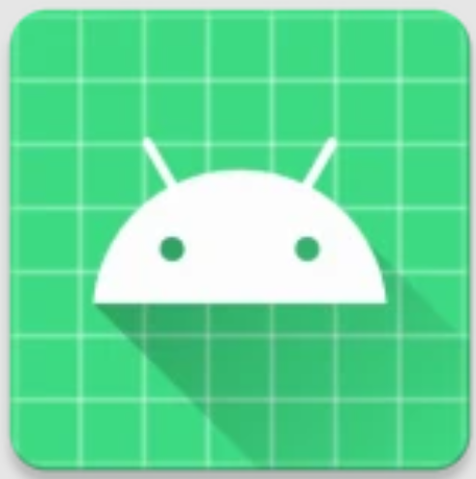
第一章 Android概述
赵克玲

Slide 3
本章目标
了解Android历史发展
掌握Android的系统架构
掌握Android的应用程序组件
能够安装Android Studio环境
能够创建并运行第一个Android项目

Slide 4

Android简史
版 本 | 代 号 | 日 期
Android 1.0 | Astro（铁臂阿童木） | 2008年9月23日
Android 2.0/2.1 | Éclair（闪电泡芙） | 2009年
Android 2.2 | Froyo（冻酸奶） | 2010年5月20日
Android 2.3 | Gingerbread（姜饼） | 2010年12月6日
Android 3.0/3.1/3.2 | Honeycomb（蜂巢） | 2011年
Android 4.0 | Ice Cream Sandwich（冰激凌三明治） | 2011年10月19日
Android 4.1/4.2/4.3 | Jelly Bean（果冻豆） | 2012年
Android 4.4 | KitKat（奇巧巧克力棒） | 2013年9月3日
Android 5.0/5.1 | Lollipop（棒棒糖） | 2014年6月25
Android 6.0 | Marshmallow（棉花糖） | 2015年5月28日
Android 7.0 | Nougat(牛轧糖) | 2016年5月18日
Android 8.0 | Oreo（奥利奥） | 2017年5月17日
Android 9.0 | Pie（派） | 2018年8月7日
Android 10.0 | Quince Tart（柑橘馅饼） | 2019年9月4日
Android 11.0 | Red Velvet Cake（红丝绒蛋糕） | 2020年9月9日
Android 12.0 | Snow Cone（刨冰） | 2021年10月5日
Android是一个以Linux为基础的开源操作系统
主要用于智能手机和平板电脑等移动设备
由Google领导的OHA（Open Handset Alliance，开放手机联盟）持续维护与更新
本书是基于Android 12.0系统版本，所有代码都是在该版本基础上进行调试、运行。关于Android 10.0、11.0和12.0版本的新特性参见本书附录A。
注意

Slide 5
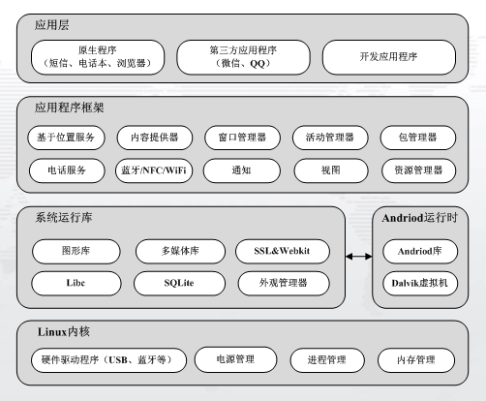
Android系统架构
Android系统分为四层：
Linux内核层
系统运行库层
应用程序框架层
应用程序层

Slide 6
Android应用程序组件
Android应用程序主要包含4种组件：
Activity（活动）：负责用户交互；
Service（服务）：执行持续性的、耗时的且无需用户界面交互的操作；
Broadcast Receiver（广播接收器）：接收来自系统和应用程序的广播；
Content Provider（内容提供器）：共享的持久数据存储机制。

Slide 7
Android开发环境搭建
搭建Android应用开发环境需要：
JDK （Java SE Developent Kit），是Java开发工具包。 开发Android应用程序需要JDK支持，JDK包括运行Java程序所必须的JRE（Java Runtime Environment）环境及库文件。
Android SDK是Android开发工具包，包括Android开发相关的API。
一个集成IDE开发工具。Google官方推荐使用Android Studio集成IDE开发工具。从Android Studio 2.2开始，只需安装Android Studio即可，该集成开发工具自动包含JDK和Android SDK，简化了安装配置过程。

Slide 8
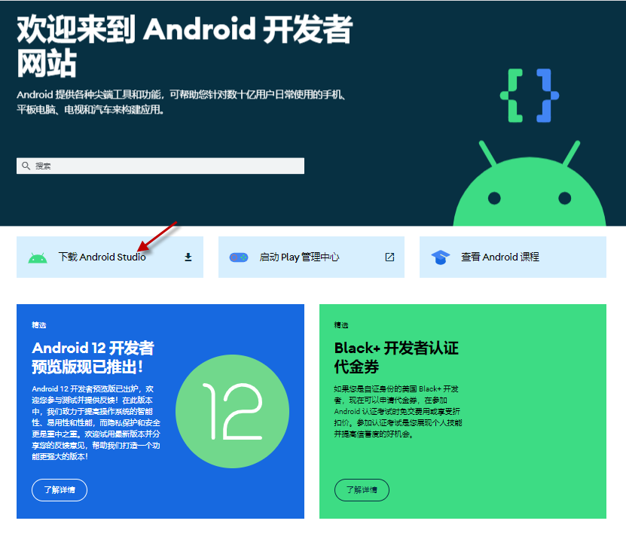
下载并安装Android Studio
Android官方中文开发者网站https://developer.android.google.cn
点击“下载Android Studio”链接，进入下载页面
选择跟自己所使用的操作系统对应的Android Studio版本的安装文件

Slide 9
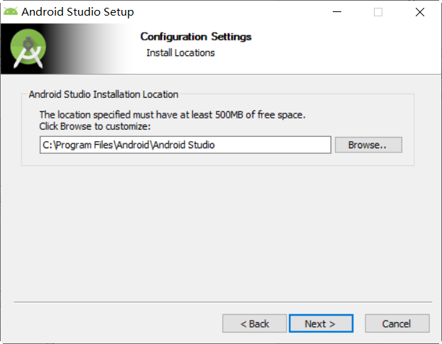
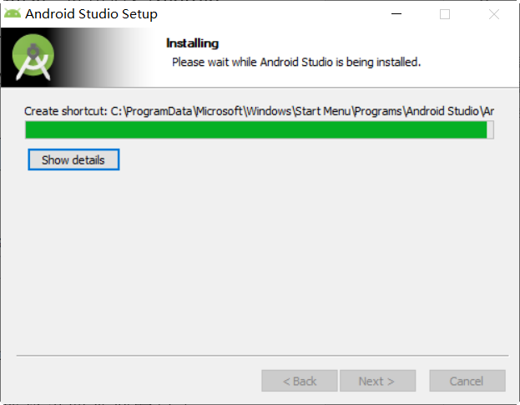
下载并安装Android Studio
Android Studio提供了集成的Android开发和调试环境
Android Studio需要至少800MB空间，Android SDK需要至少3.2GB空间，因此在指定安装路径时要确保该路径下的磁盘有足够大的空间。
注意

Slide 10
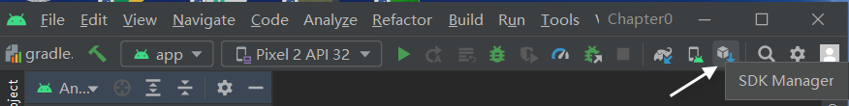
Android SDK Manager
Android SDK Manager用于管理Android的SDK、各种工具以及模拟器的镜像等。
SDK Manager主要管理以下三部分内容：
SDK Platforms：Android各版本的SDK和系统镜像文件
SDK Tools：包括开发Android应用所需的各种工具
SDK Update Sites：设置Android SDK更新网址

Slide 11
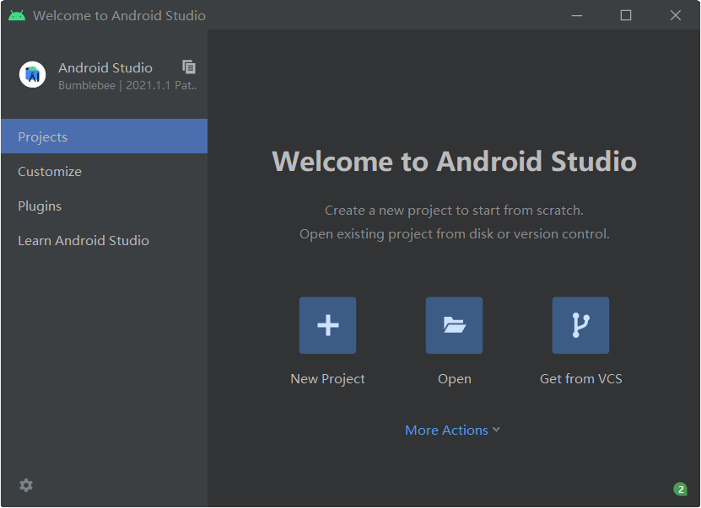
第一个Android项目
创建Android Studio project
Android Studio中新建一个Project项目时，支持的开发语言可以是Java或Kotlin。Kotlin是一种在Java虚拟机上运行的静态类型编程语言，由JetBrains设计开发并开源，Kotlin语言简洁、安全，不仅可以减少常见代码错误，还可以轻松集成到现有应用中。Kotlin与Java语言可以互操作，即可以在Kotlin代码中调用Java代码，反之也可以在Java代码中调用Kotlin代码。本书Android项目以Java语言为基础。
注意

Slide 12
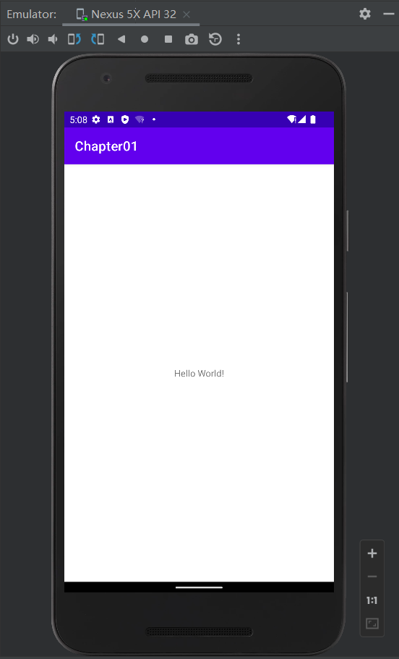
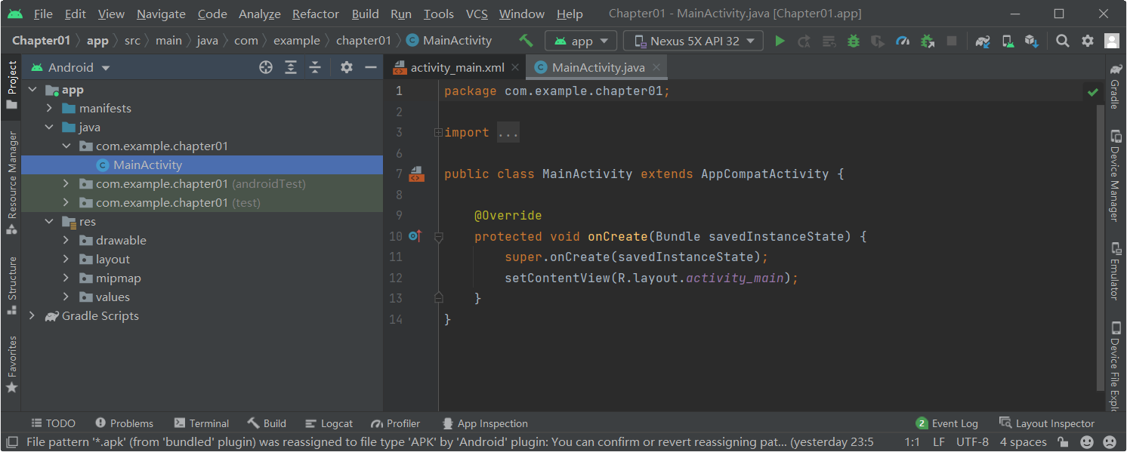
第一个Android项目
创建Android项目
选择Activity样式模板
创建Activity
运行项目
测试运行应用程序时，除了可以使用Android Studio模拟器，也可以使用真实的Android设备，如智能手机、平板。另外，Android Studio默认的主题是Darcula黑暗背景，根据个人需要可以设置主题为IntelliJ Light明亮背景或High contrast高对比背景。有关Android Studio常用的设置参见本书附录B。
注意

Slide 13
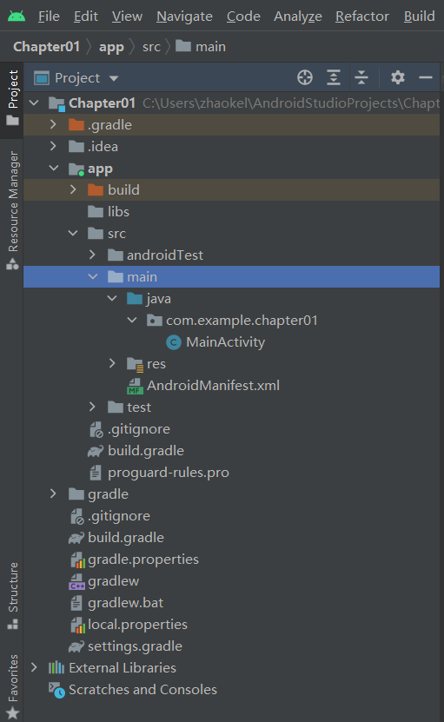
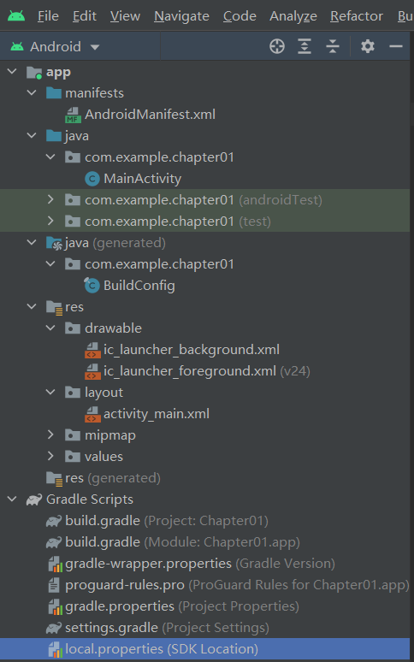
Android程序结构
Android Studio中常用的两种项目结构类型：
Project项目结构类型；
Android项目结构类型。

Slide 14
本章总结
Android是一个以Linux为基础的开源操作系统，用于智能手机和平板电脑等移动设备
Android系统分为四层，从高层到低层分别是应用程序层、应用程序框架层、系统运行库层和Linux核心层
Android应用程序主要包含4种组件：Activity、Service、Broadcast Receiver和Content Provider
Activity是最基本的Android应用程序组件，一个Activity表示一个可视化的用户界面
Service组件用于提供服务，专门用于执行一些持续性的、耗时的并且无需用户界面交互的操作
Broadcast Receiver用于使应用程序监听到匹配指定标准的广播信息
Content Provider组件是一种共享的持久数据存储机制，是在应用程序之间共享数据的首选方案
Android Studio是Google开发的一款面向Android开发者的IDE
Android程序在AVD虚拟机上运行

